Slide 1

§3.4 线性方程组的解
问题的提出
方程组的解的判定
用初等行变换求解线性方程组

Slide 2
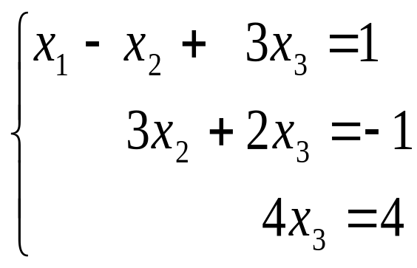
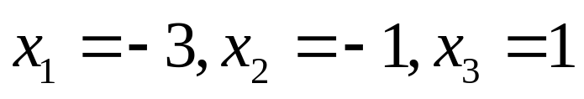
3.4.1 问题的提出
例1：判定下列线性方程组是否有解
（1）
解：
方程组有解，且只有一个解： .

Slide 3
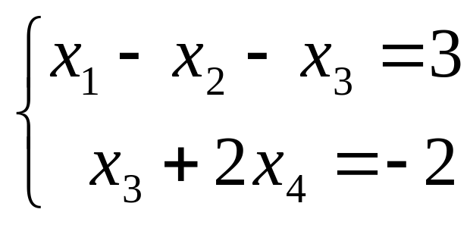
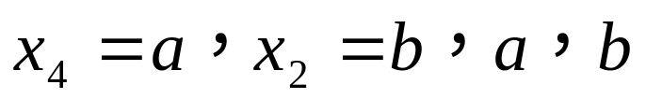
（2）
解：显然，若令 为任意实数，
则方程组的解为
所以该方程组有解，且有无穷多个解．

Slide 4
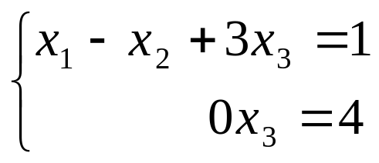

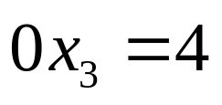
（3）
解：该方程组无解，因为对于任意 来说，
都是不可能成立的。也称这样的方程组不相容.
总结：线性方程组的解的情况:
①无解
② 有唯一解
③有无数多个解

Slide 5
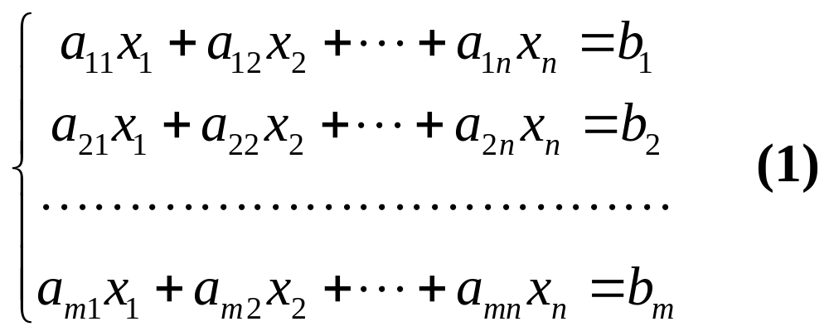
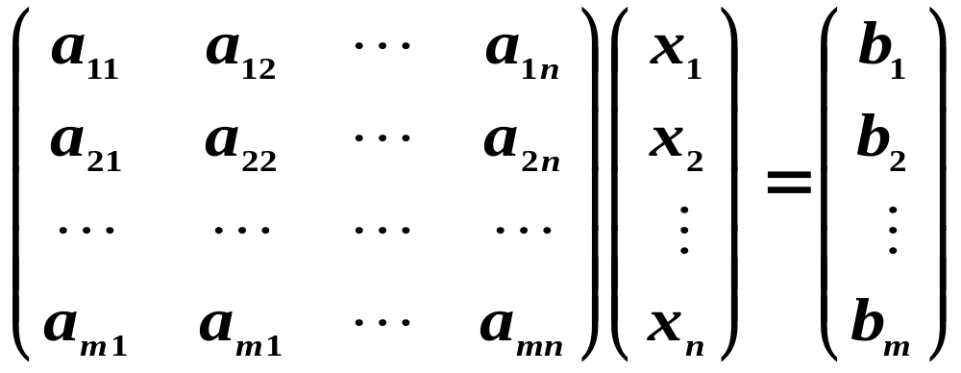
3.4.2 线性方程组的判定
n元线性方程组：
可表示为

Slide 6



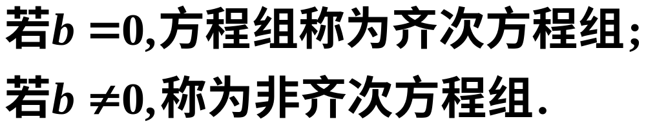

Slide 7
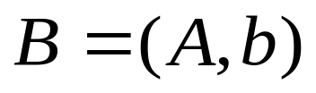
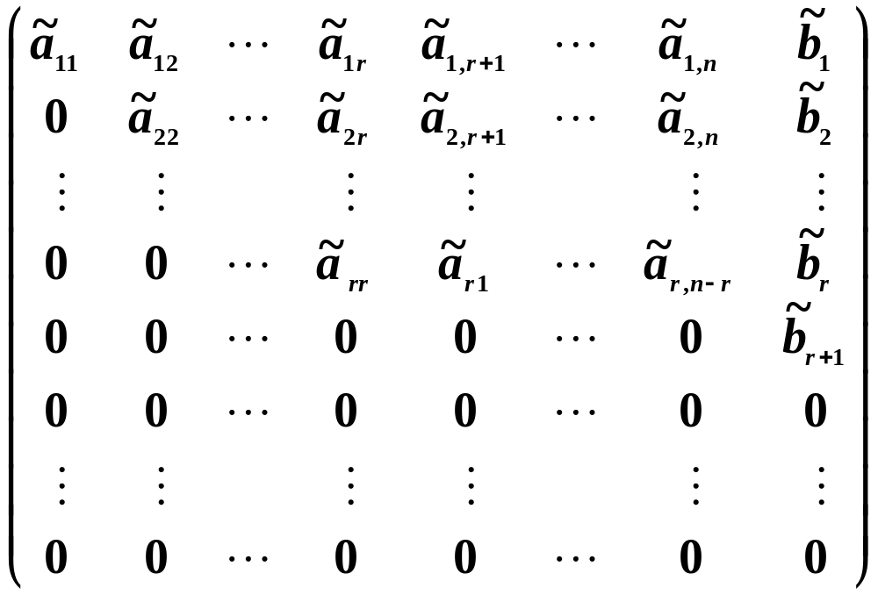
下面讨论用消元法求解一般的线性方程组，在消元的过程中，实质上是方程组的系数矩阵和增广矩阵在做相应的变换.
1、现假设增广矩阵 通过初等行变换化为行阶梯矩阵：

Slide 8
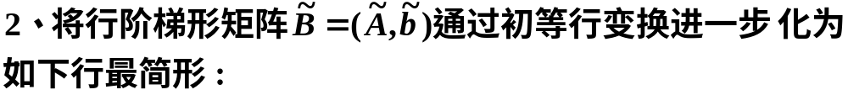
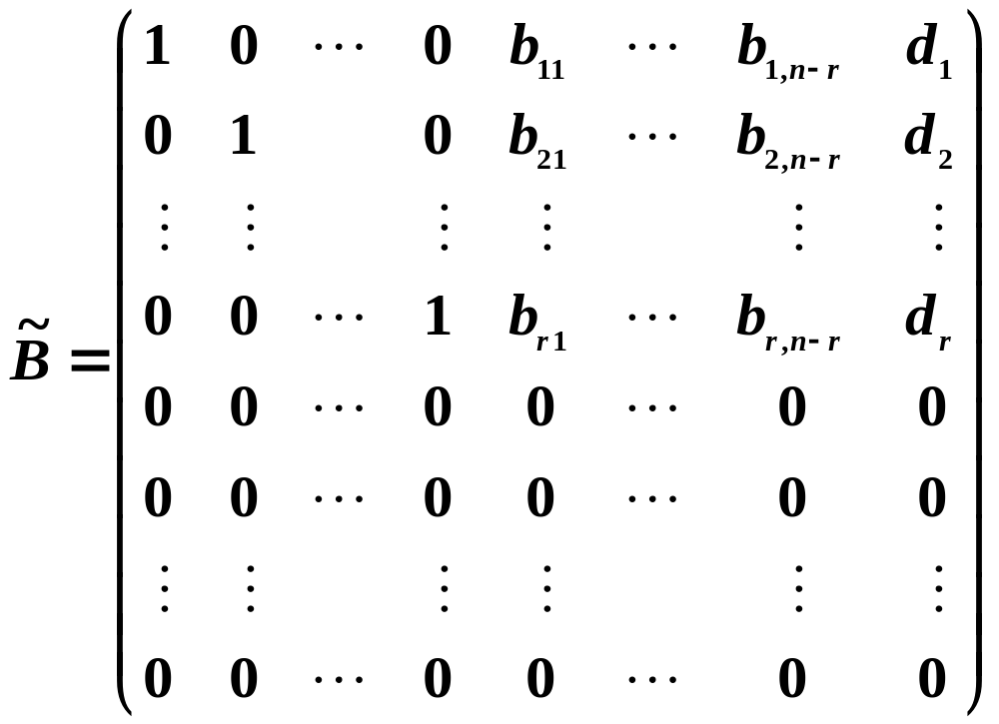

Slide 9
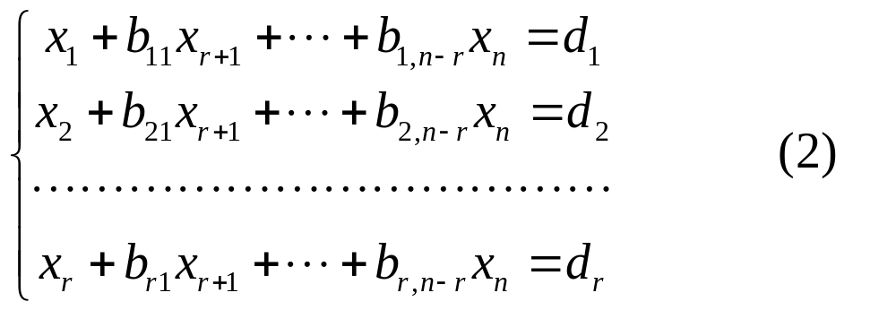
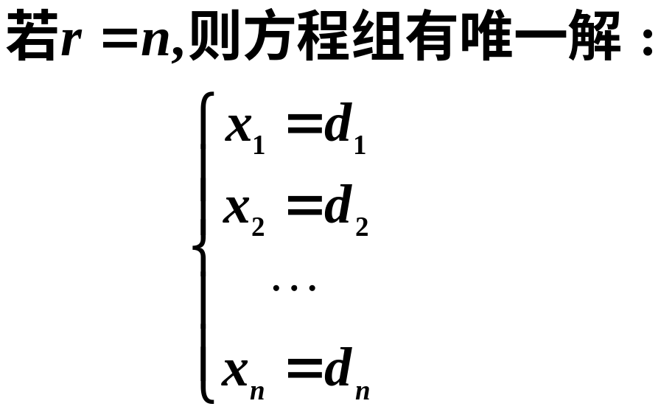

Slide 10
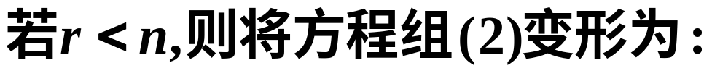
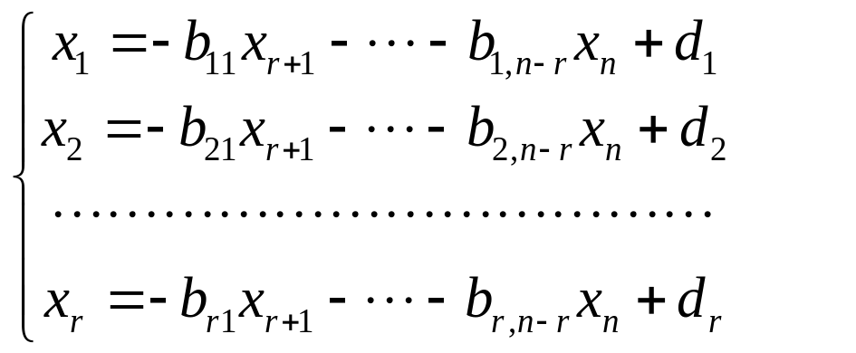
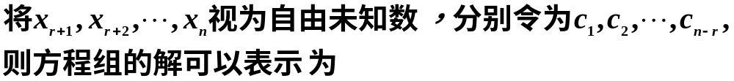
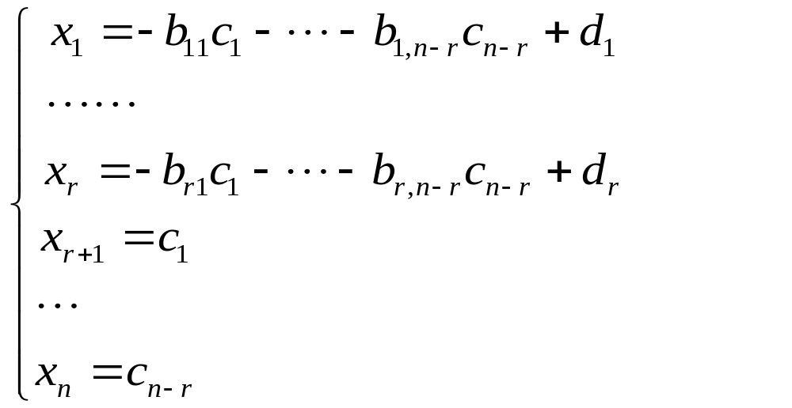

Slide 11
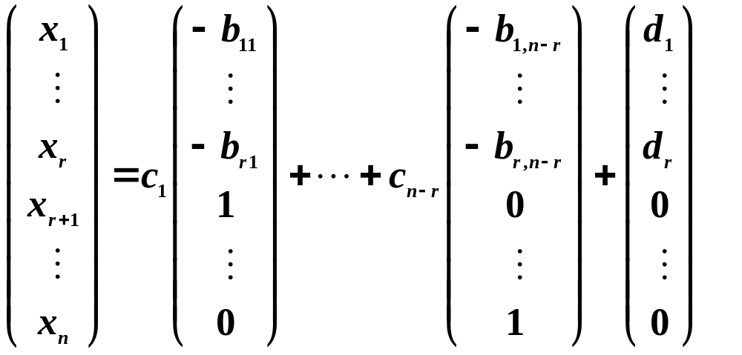
也可以表示成向量形式：

Slide 12
由以上讨论不难得到下述定理.
定理1 n元线性方程组 Ax=b
(1)无解的充分必要条件是R(A)<R(A, b);
(或：有解的充分必要条件是R (A)=R (A, b))
(2)有惟一解的充分必要条件是R (A)=R (A, b)= n;
(3)有无限多解的充分必要条件是R (A)=R (A, b)< n.

Slide 13

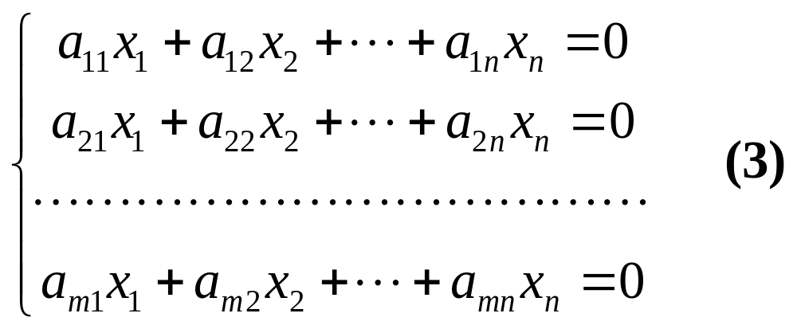
对于齐次线性方程组
由于
R (A)=R (A,0)，所以方程组(3)恒有解，至少有零解；
由定理1知，当R(A)=r= n时，方程组只有零解；
当R(A)=r< n时，方程组有无穷多组解，除零解外还有非零解。

Slide 14
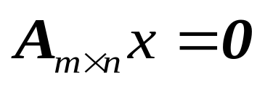
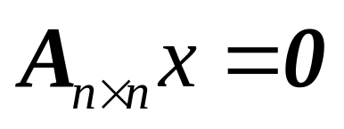
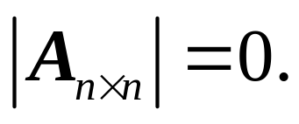
由以上讨论可得下述定理.
定理2 n元线性方程组 Ax=0有非零解的
充要条件是R (A)<n.
推论1 若m<n,则 有非零解.
推论2 有非零解的充要条件是

Slide 15
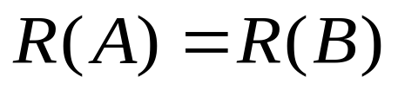
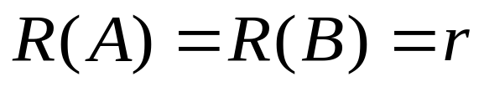
3.4.3 用初等行变换求解线性方程组
根据前面的讨论，可以给出 n元线性方程组
的求解步骤：
（1）对于非齐次线性方程组 ,用初等行变换把它的增广矩阵B化为行阶梯矩阵，再判断是否有解.
（2）若 ，则进一步用初等行变换把B化为最简形矩阵.而对于齐次线性方程组，则把系数矩阵A化为最简形矩阵.
（3）设 ，把最简形矩阵中r个非零行的非零首元所对应的未知量作为自由变量，其余n- r个未知量取自由未知量，从而写出方程组的一般解.

Slide 16
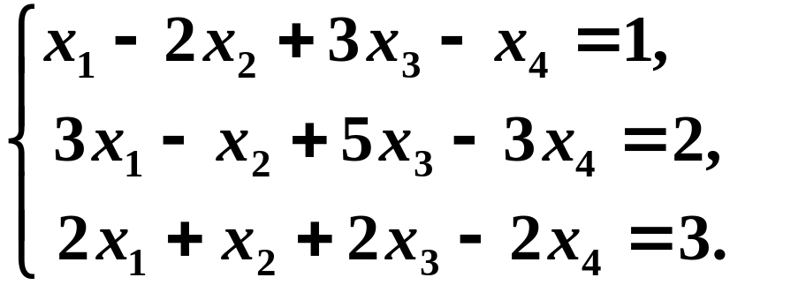
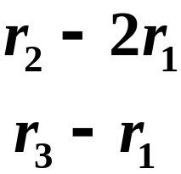
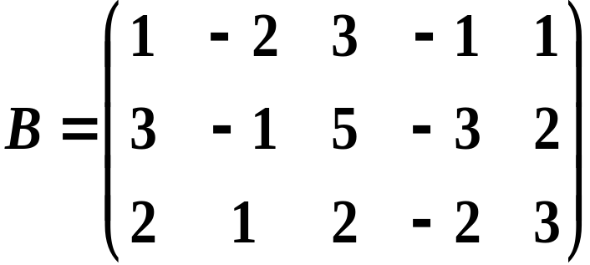
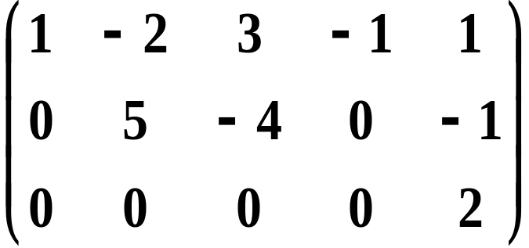
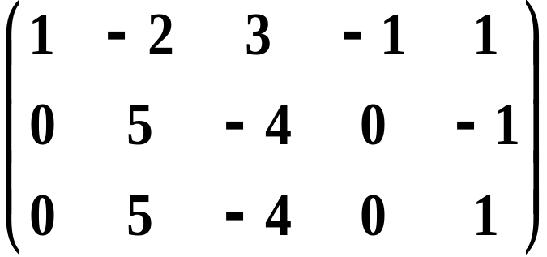


例1 求解非齐次线性方程组
解
对增广矩阵B进行初等变换，
故方程组无解．

Slide 17
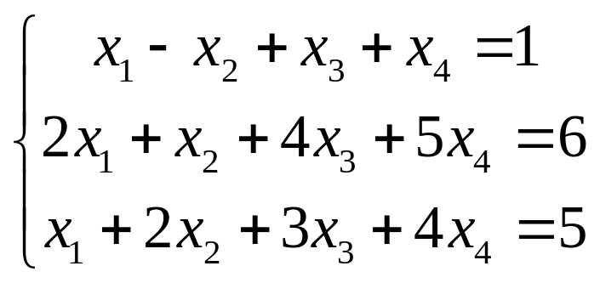
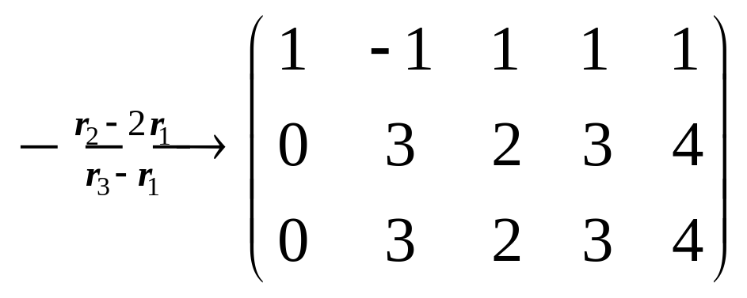
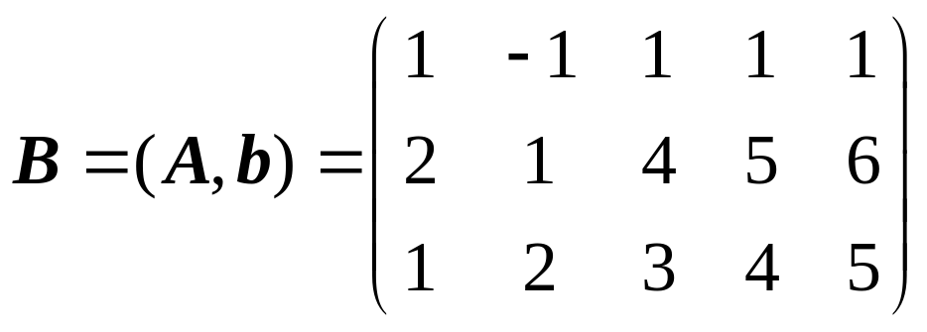
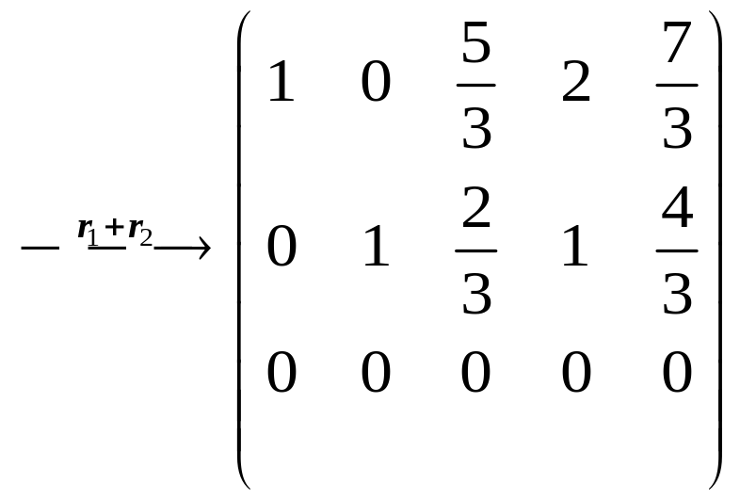
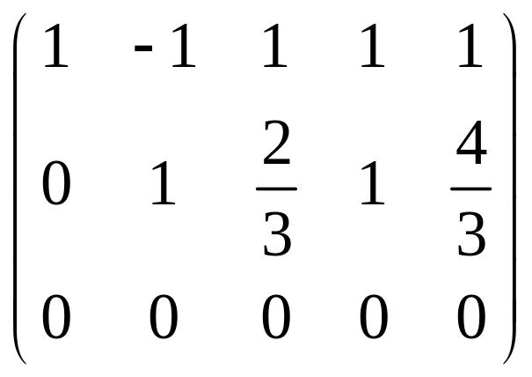
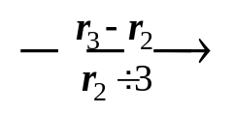
例2 求如下线性方程组的一般解：
解：对增广矩阵作初等行变换得

Slide 18

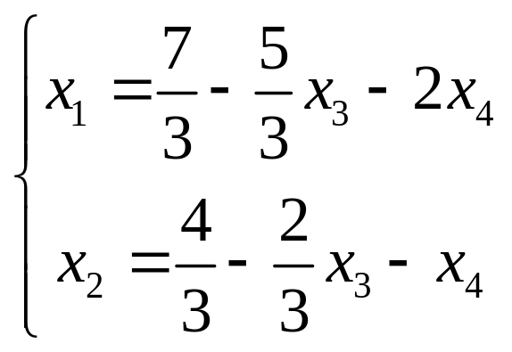
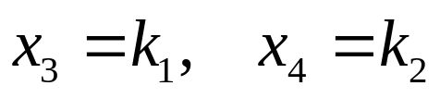
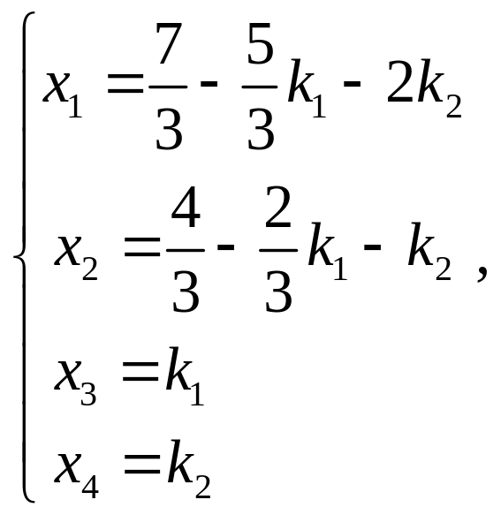
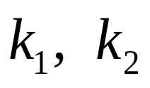
由于 ，所以原方程组有无穷多个解. 原方程组的同解方程组为
令 得原方程的一般解为
其中 为任意实数.

Slide 19
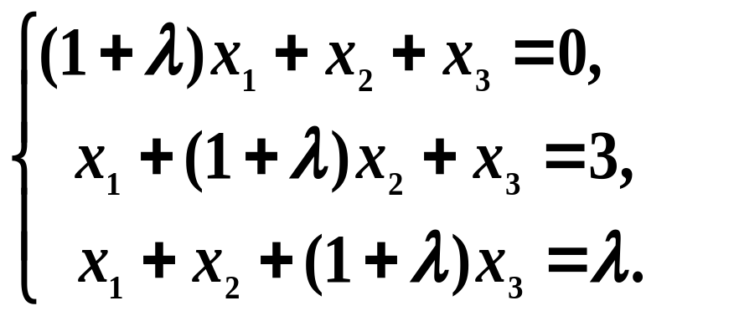
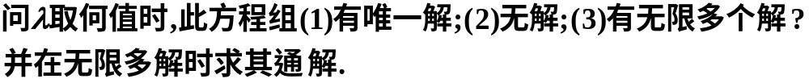
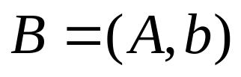
例3 设有线性方程组:
解:
由定理1，将增广矩阵 化为行阶梯矩阵

Slide 20
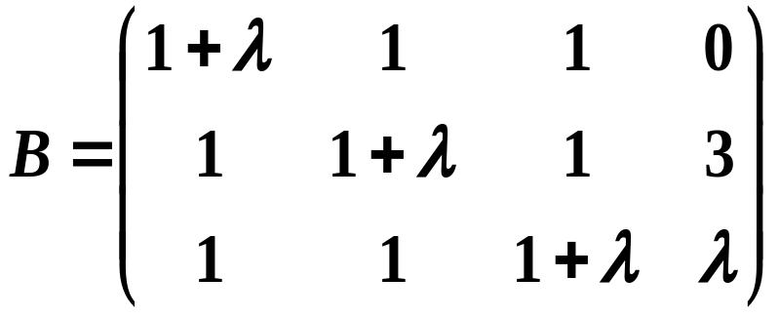
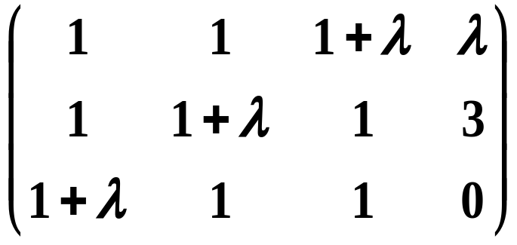
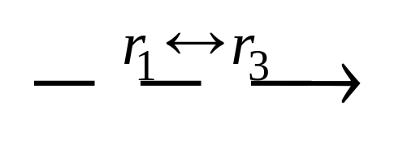
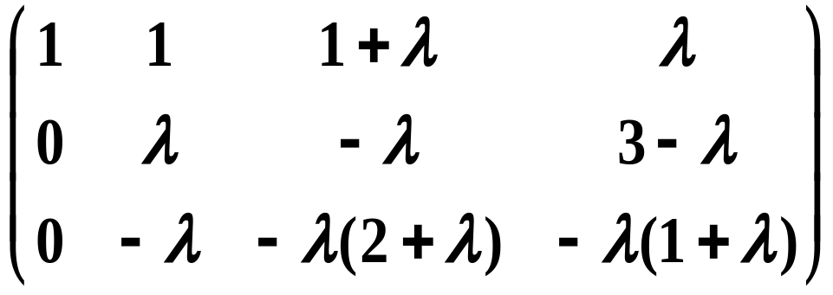
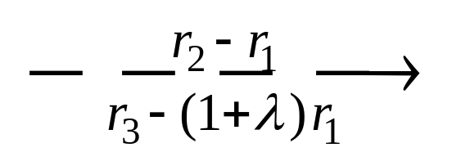

Slide 21
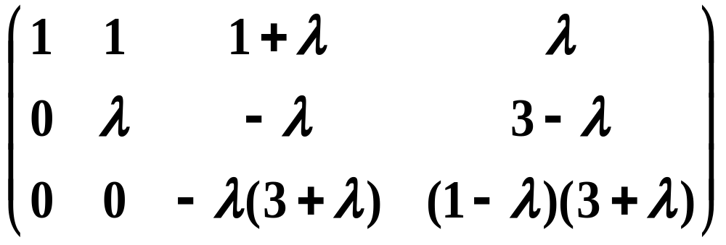




这时

Slide 22






对应方程组

Slide 23





例4 求解齐次线性方程组
解： 对系数矩阵作初等行变换得

Slide 24



原方程组对应的同解方程组为
令 得原方程的一般解为
其中 为任意实数.

